Slide 1
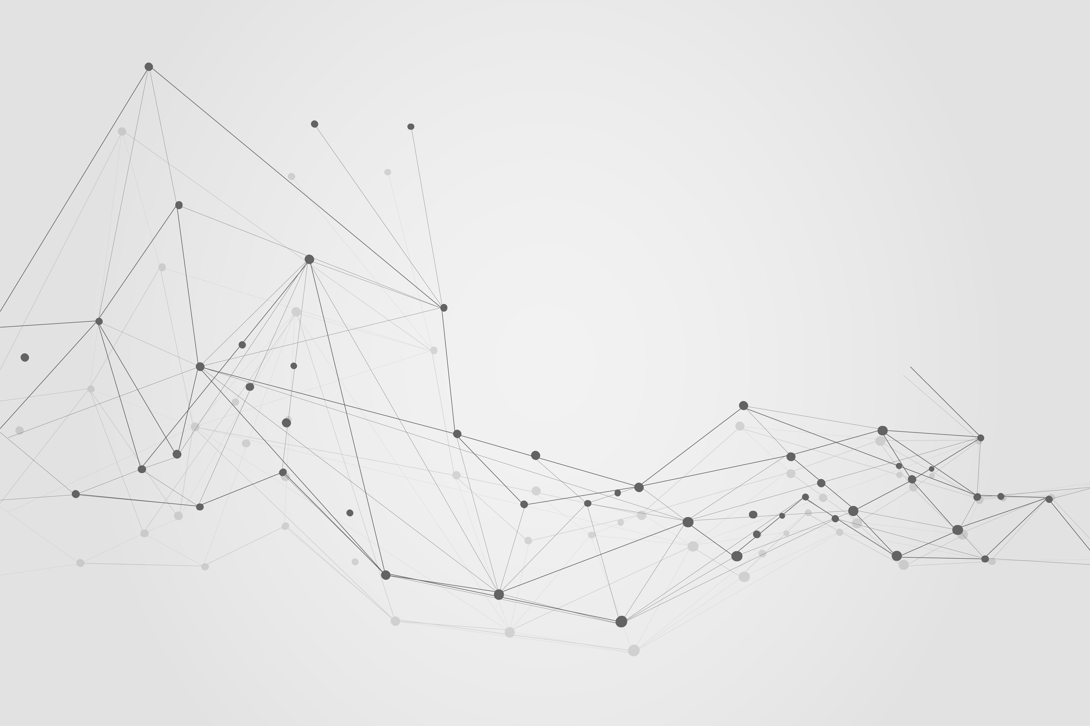

Mayo 23
Stellar Classification
Samantha Isaac
Proyecto Data Science
Bootcamp Coding Dojo

Slide 2
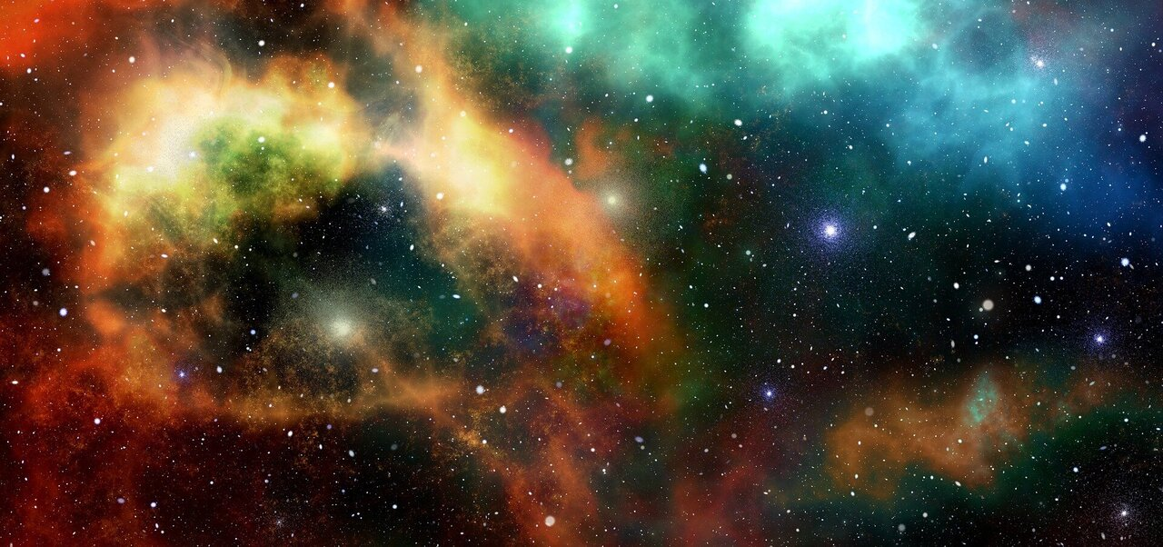
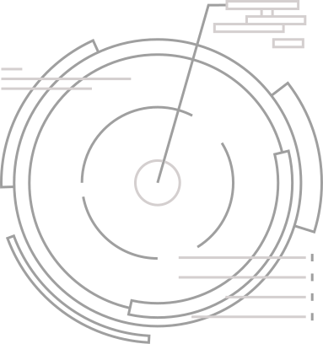
Sobre el Dataset
Stellar Classification
"En astronomía, la clasificación estelar es la clasificación de las estrellas basada en sus características espectrales. El esquema de clasificación de galaxias, cuásares y estrellas es uno de los más fundamentales en astronomía".
El Dataset utilizado para este proyecto está formado por un total de 100,000 observaciones del espacio tomadas de SDSS (Sloan Digital Sky Survey).
Cada observación tiene un total de 17 columnas de características y 1 columna de clasificación, la cual indica si el estelar observado es una galaxia, estrella o un quasar.
fedesoriano. (January 2022). Stellar Classification Dataset - SDSS17. Retrieved [Date Retrieved] from
https://www.kaggle.com/fedesoriano/stellar-classification-dataset-sdss17.

Slide 3

Diccionario
obj_ID = Object Identifier, the unique value that identifies the object in the image catalog used by the CAS
alpha = Right Ascension angle (at J2000 epoch)
delta = Declination angle (at J2000 epoch)
u = Ultraviolet filter in the photometric system
g = Green filter in the photometric system
r = Red filter in the photometric system
i = Near Infrared filter in the photometric system
z = Infrared filter in the photometric system
run_ID = Run Number used to identify the specific scan
rereun_ID = Rerun Number to specify how the image was processed
cam_col = Camera column to identify the scan line within the run
field_ID = Field number to identify each field
spec_obj_ID = Unique ID used for optical spectroscopic objects (this means that 2 different observations with the same spec_obj_ID must share the output class)
class = object class (galaxy, star, or quasar object)
redshift = redshift value based on the increase in wavelength
plate = plate ID, identifies each plate in SDSS
MJD = Modified Julian Date, used to indicate when a given piece of SDSS data was taken
fiber_ID = fiber ID that identifies the fiber that pointed the light at the focal plane in each observation

Slide 4
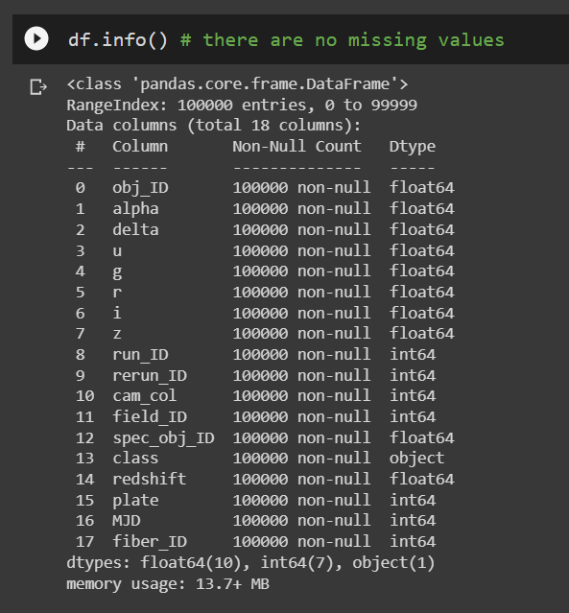

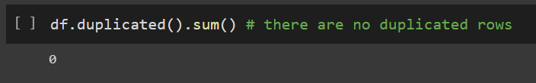
Limpieza
¿Qué se realizó y por qué?
No contenía valores NaN.
No contenía filas repetidas.
Se eliminó la columna 'rerun_ID' y 'obj_ID'.
Se realizó un cambio en la columna 'class'.

Slide 5

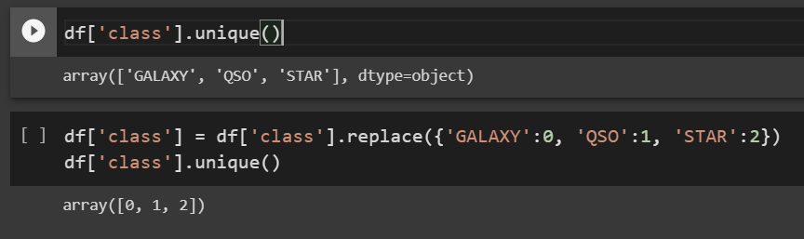
Para los valores de la columna objetivo, se convirtió de manera previa al pre-procesamiento en valores numéricos debido a que siempre van a ser únicamente 3 clasificaciones para este modelo, facilitando la entrada y entrenamiento de los datos.
Por lo que será necesario antes de pasar los registros al modelo final, es necesario clasificarlos con el valor asignado:
GALAXY = 0
QSO = 1
STAR = 2

Slide 6


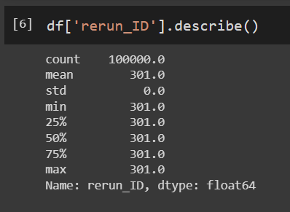
La columna 'obj_ID' también se eliminó ya que al ser identificadores para cada registro, no tiene un aporte al modelo de clasificación.
Se eliminó la columna 'rerun_ID' ya que en todas las filas tiene el mismo valor numérico, por lo que no aporta al modelo de clasificación.

Slide 7
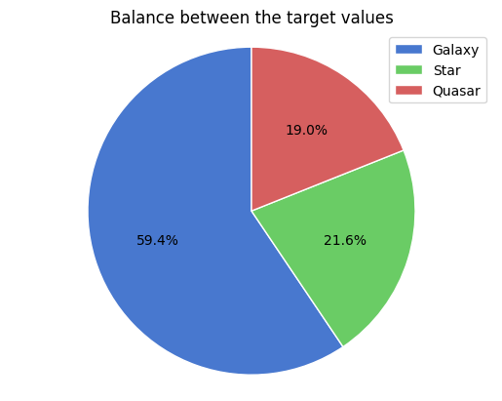
Gráficos
Se observa un claro desbalance entre los valores de la columna objetivo, siendo de mayor número la clase Galaxy.
Para este caso se pueden realizar 2 opciones:
Eliminar registros de clase Galaxy.
Complementar el data set con más registros, particularmente pertenecientes a la clase Star y Quasar.

Slide 8
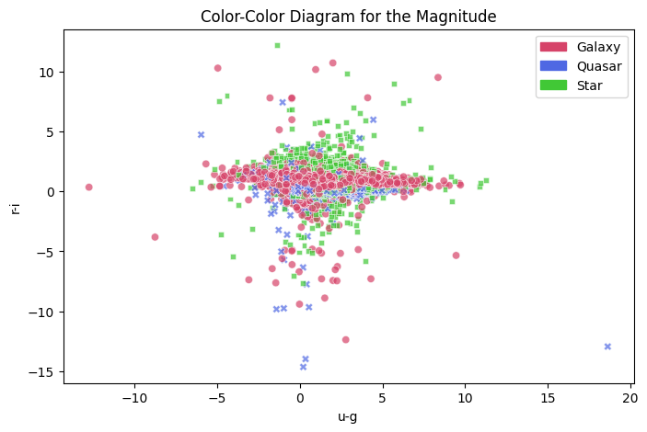
Gráficos
"La magnitud es una medida de la luminosidad de un objeto celeste, y se mide en una escala logarítmica inversa. Esto significa que cuanto más brillante sea un objeto, menor será su magnitud, y viceversa"
Existe un claro posicionamiento con respecto a la magnitud de cada clase, donde la mayoría se encuentra centrada entre -5 a 10 en el eje 'x', y en puntos similares a 0 en el eje 'y'.
Existen varios valores outliers para las tres clases.
Existe una concentración para la clase Galaxy de manera horizontal a comparación de la clase Star, la cual tiene valores horizontales positivos en el eje 'y'.

Slide 9
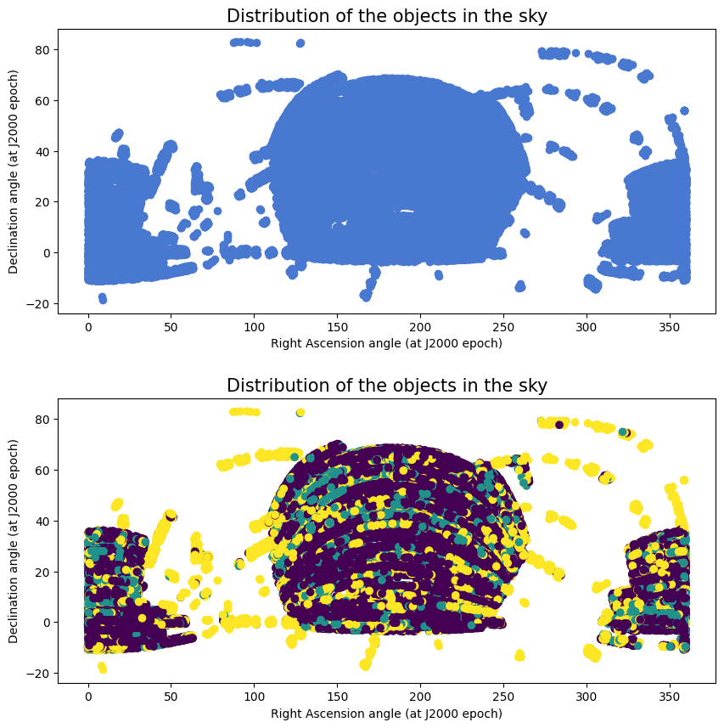
Gráficos
"Los valores de 'alpha' y 'delta' proporcionan una coordenada única para la posición de un objeto en el cielo, lo que permite la identificación y seguimiento de objetos celestes".
Se realizó un gráfico de distribución para localizar la posición de cada clase.
En un inicio se creía que podría existir una distribución mediante agrupaciones, pero al colocar color en base a cada clase, se observó que realmente no existen agrupaciones claras. Se resalta que existe una clase que presenta valores fuera de cada agrupación (en color amarillo.)

Slide 10
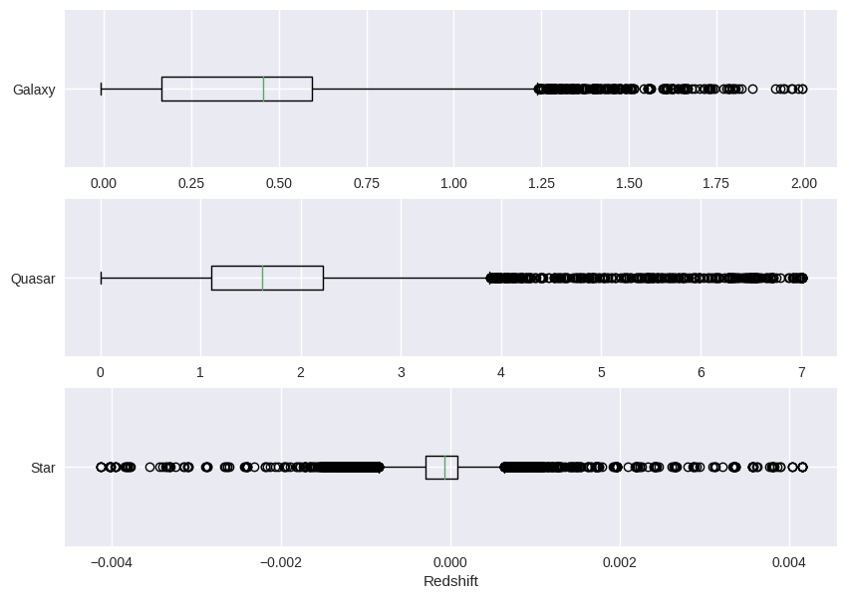
Gráficos
Se destaca que para la clase de Quasar se presenta gran cantidad de valores atípicos.
La clase Star presenta valores atípicos en mili decimales, que a pesar de que presentan tanto en valores negativos como positivos, es en distancias menores a comparación de las otras dos clases.
El valor medio de cada clase es diferente entre sí, lo cual puede significar una buena señal con respecto a la correcta clasificación e identificación de cada clase, pero podría haber un overlaping por los valores atípicos.

Slide 11
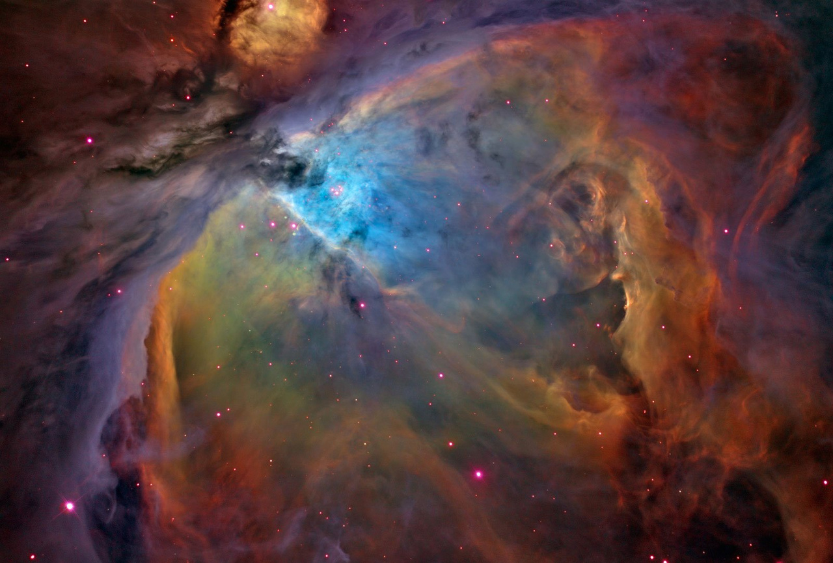

Desafíos
El principal desafío para este data set es el comprender lo que significa cada característica, y su relación entre sí, ya que al tratarse de un tema de astronomía, no tengo conocimiento a profundidad del tema, además de que no cuento con la asesoría de algún experto en el tema. Se tuvo que realizar una investigación profunda con respecto a estos valores para poder realizar un proyecto de calidad, y ese proceso de investigación no se detiene ahí porque es constante y será así durante la realización de este proyecto.
De igual manera, se tiene el problema del desbalance de los datos, teniendo mayor cantidad la clase de 'Galaxy', por lo que deberé de tomar decisiones adecuadas para evitar crear un desbalance en el modelo.

Slide 12

Mayo 2023
GRACIAS

